Slide 1
Acordo de Cooperação Técnica
CNI – Rio 2016

Slide 2
OS JOGOS OLÍMPICOS E PARALÍMPICOS RIO 2016

Slide 3
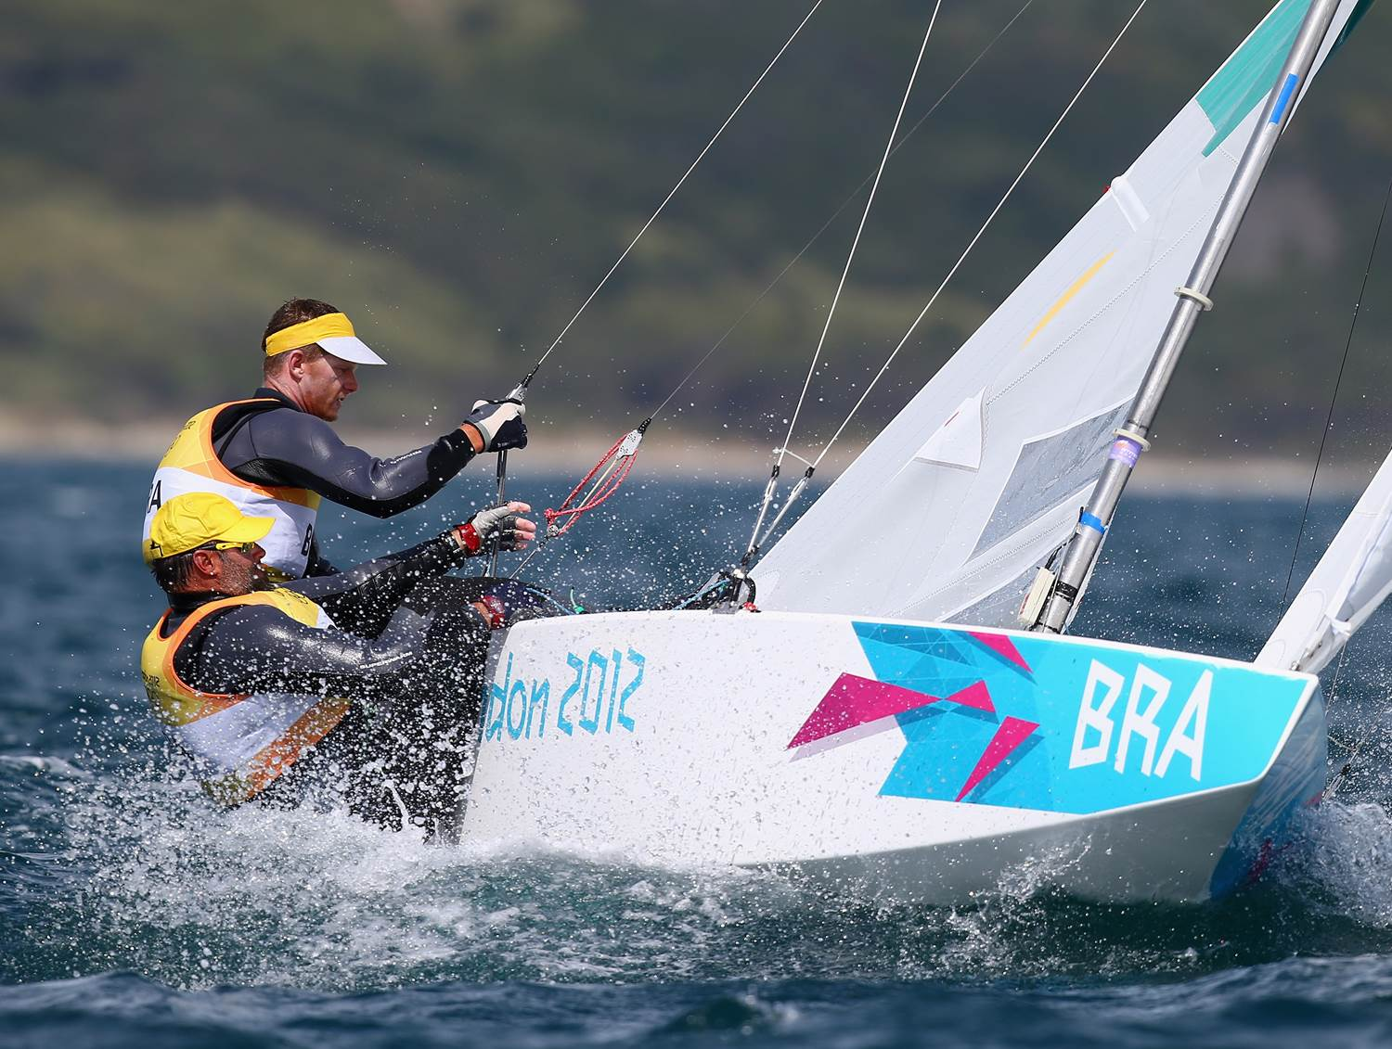
Jogos Olímpicos – 5 a 21 de agosto de 2016
204 Países
10.500 Atletas
45.000 Voluntários
25.100 Profissionais de Mídia
3.200 Oficiais Técnicos ( árbitros e assistentes)

Slide 4
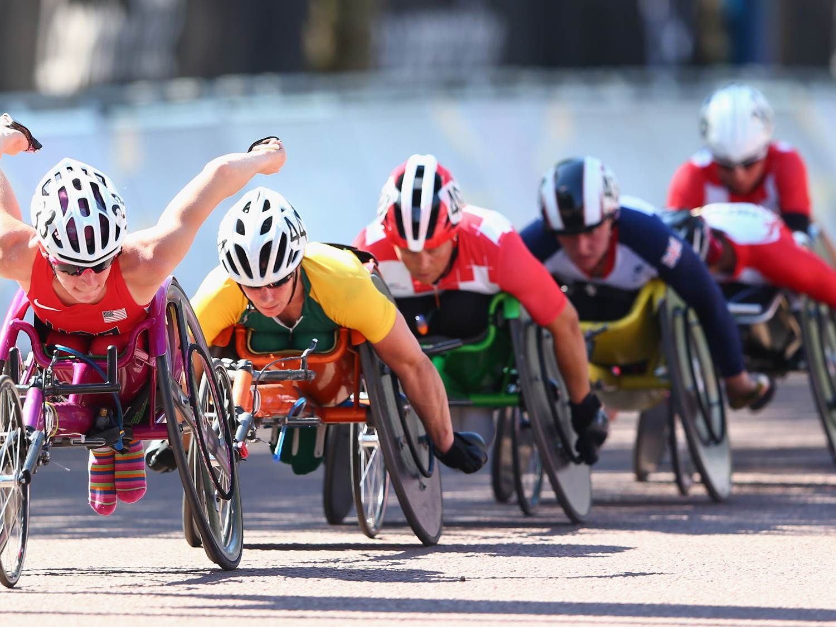
Jogos Paralímpicos – 7 a 18 de setembro de 2016
164 Países
4.350 Atletas
25.000 Voluntários
7.200 Profissionais de Mídia
1.300 Oficiais Técnicos ( árbitros e assistentes)

Slide 5
2
Instalações de competição
3
4
Existente / a reformar
1
A construir
Temporária
1
Barra
2
Deodoro
3
Maracanã
4
Copacabana
Riocentro
Parque Olímpico de Deodoro
Estádio Olímpico
Lagoa Rodrigo de Freitas
Parque Olímpico da Barra
Estádio do Maracanã
Marina da Glória
Ginásio Maracanãzinho
Parque do Flamengo
Campo Olímpico de Golfe
Parque Aquático Julio de Lamare
Estádio de Copacabana
Sambódromo
Forte de Copacabana

Slide 6
A PARCERIA E AS ATIVIDADES PREVISTAS

Slide 7
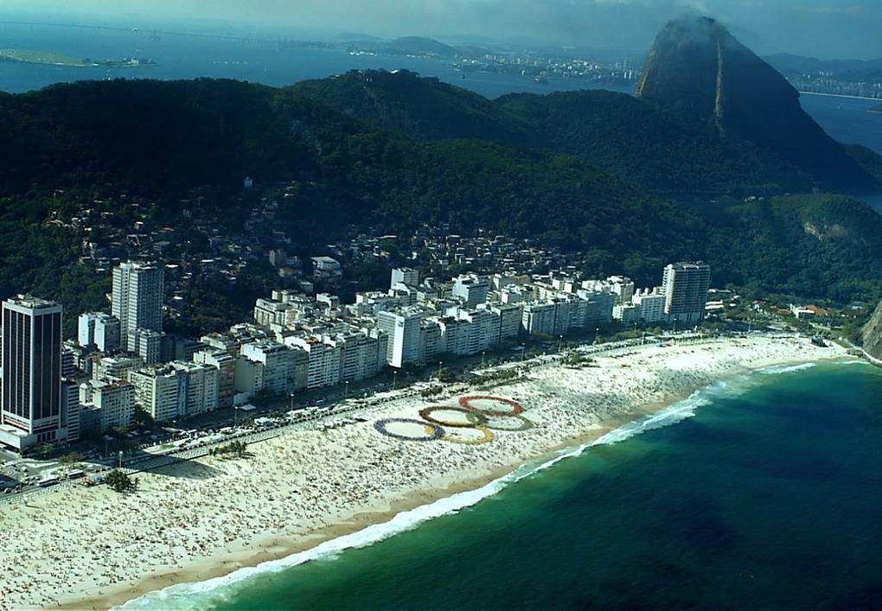
Z
Acordo de cooperação técnica que entre si celebram a Confederação Nacional da Indústria – CNI e o Comitê Organizador dos Jogos Olímpicos e Paralímpicos – Rio 2016

Slide 8
CONTEXTO
COMITÊ ORGANIZADOR
Previsão de diversas contratações de fornecedores de bens e serviços para organização e planejamento dos Jogos Olímpicos e Paralímpicos.
Desejo de envolvimento da indústria nacional neste processo, de forma a garantir sua participação nos Jogos Rio 2016.
CNI, FEDERAÇÕES E SINDICATOS
Objetivo de fomentar a inovação, o desenvolvimento sustentável, a competitividade e o aperfeiçoamento técnico da indústria nacional.
Representatividade e capilaridade para divulgar as oportunidades à
indústria nacional.

Slide 9
OBJETIVO
Conjugação de esforços entre a CNI e o Comitê Organizador dos Jogos Olímpicos e Paralímpicos Rio 2016 para incentivar a participação da indústria nacional no processo de aquisição de bens e serviços necessários para a organização, planejamento e execução do evento.

Slide 10
ARTICULAÇÃO CNI
A fim de concretizar o objeto da cooperação estabelecida entre CNI e o RIO 2016, a Gerência de Desenvolvimento Associativo (GDA/CNI), realiza em parceria com a Gerência Executiva de Política Industrial (GEPI/CNI), ações a fim de mobilizar os 1.300 sindicatos industriais para que, com apoio das respectivas federações de indústria, divulguem às empresas industriais as oportunidades oferecidas pelo RIO 2016.

Slide 11
PRINCIPAIS SETORES INDUSTRIAIS ENVOLVIDOS – RIO 2016
SUPRIMENTOS
MADEIRA E MÓVEIS
ALIMENTAÇÃO
GRÁFICO
METALMECÂNICO
CONSTRUÇÃO
VESTUÁRIO
Portal para cadastro das indústrias
http://portaldesuprimentos.rio2016.com/

Slide 12
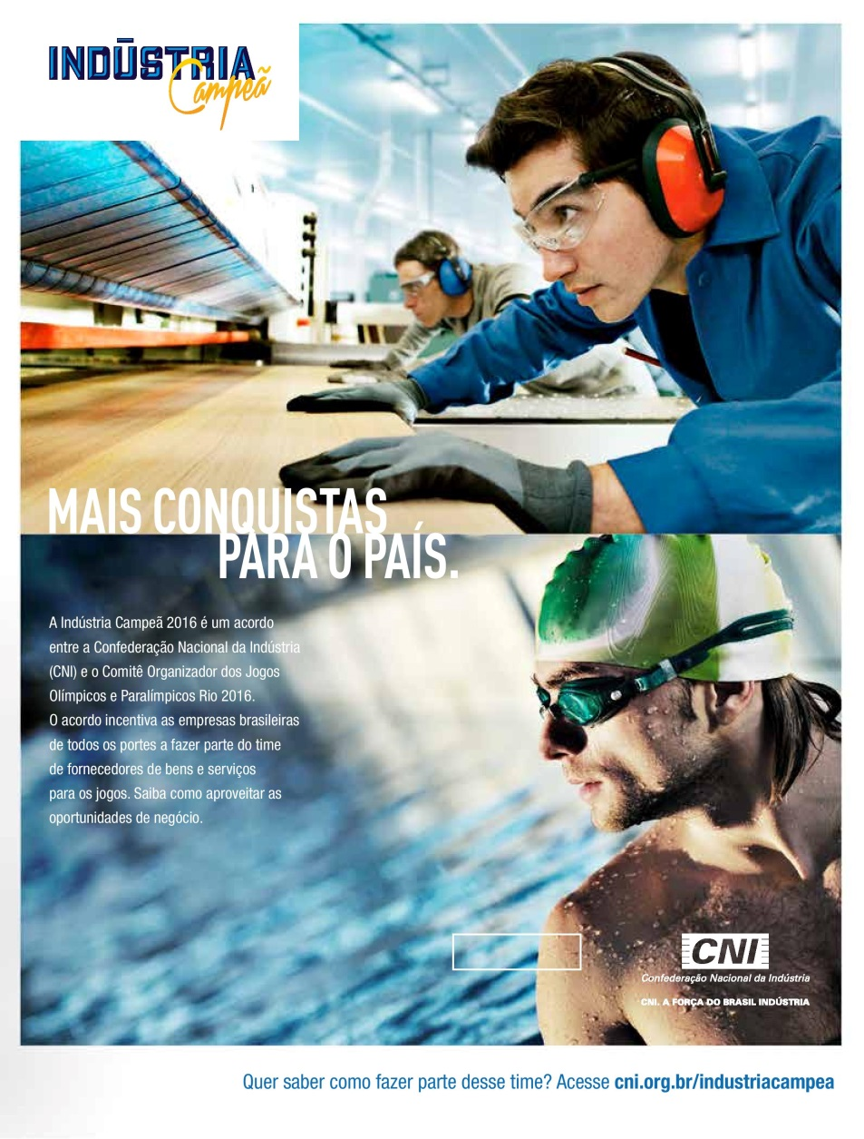
MATERIAL DE DIVULGAÇÃO: BANNER ELETRÔNICO

Slide 13
MATERIAL DE DIVULGAÇÃO: FOLDER

Slide 14
MATERIAL DE DIVULGAÇÃO: FOLDER

Slide 15
DIVULGAÇÃO NAS 27 FEDERAÇÕES DAS INDÚSTRIAS

Slide 16
MAIS INFORMAÇÕES : WWW.CNI.ORG.BR/INDUSTRIACAMPEA

